Slide 1

글로벌 웹기반 WMS 시스템 개발
프레임워크정의서
ULN_WNS_AN_05
Ver 1.0
단 계 : 분석
관리부서 : 유로지스넷 SM팀
Notes:
1

Slide 2

개 정 이 력
버전 | 작성일 | 변경내용 | 작성자
1.0 | 2015-05-31 | 최초 작성 | 김원태
- 2 -

Slide 3



Framework - 개념
1
표준프레임워크는 효율적인 정보시스템 개발을 위해 소프트웨어의 설계 및 구현에 필요한 틀을 제공하는 것으로, 어플리케이션 개발 시 재사용도가 높아져 개발기간과 리소스를 절감 할 수 있습니다
표준프레임워크는 어플리케이션의
개발기간 및 리소스를 절감
표준프레임워크 발전과정
하드웨어
중심
(1940~60)
프로그램
중심
(1970~1990)
객체지향
중심
(1990~2000)
프레임워크
중심
(2000~현재)
프로젝트 품질
업무단순화
성능품질보장
비용절감
납기보장
표준프레임워크
이해하기
쉬운 고급
프로그램
언어 및 환경이
요구
복잡도 증가
시스템
통합요구
증가
객체지향
모듈화
재사용성은
떨어짐
프레임워크
기반에
컴포넌트
재조립
적용
리
균일한
어플리케이션
템플릿 제공
다양한 개방형
어플리케이션
개발/이식
Biz.
Biz.
Biz.
Template
공통
어플리케이션
재사용
Common Component
표준화된
기반환경
통합/성능/튜닝/
검증/버그
Framework
재사용성 증가
- 3 -

Slide 4
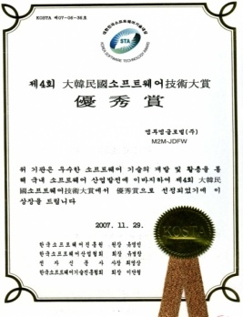
M2M-JDFW (1)
2
엠투엠글로벌㈜의 개발 표준프레임워크는 오픈 소스기반의 JAVA개발프레임워크를 활용하여 개발한 M2M-JDFW(Java Development Framework)로서 개발, 런타임, 유지보수 시에 활용할 수 있는 다양한 서비스 기능들과 개발 공통 및 업무 공통으로 사용할 수 있도록 표준화되어 있습니다.
개발표준프레임워크 개념도
개발
생산성
표준화
Business
Application
유지
보수
편의성
사용자
편의성
M2M-JDFW 기술활용
데이터
Traffic
감소
Open Architecture 기반
기반프로그램제공
사용자관리,메뉴관리,
프로그램관리, 권한관리
Web2.0지원
Open Source 콤포넌트 지원
WAS 지원
Tomcat, JEUS, Web Logic 등 지원
Grid 지원
M2M Grid, 기타 상용 Grid등 지원
개발소스 관리
SVN, CVO, VSS 지원
개발 IDE
Eclipse지원
- 4 -

Slide 5


M2M-JDFW (2)
2
개발표준프레임워크 아키텍처
Framework Layer
UDDI
WebWork
WSDL
XML
SOAP
Server
SOAP
Client
access
ServletDispatcher
invoke
Action
Create update
read
read
Get Mapping
return
Data
Config Files(s)
Actions Config
View Config
dispatch
Model Beans
View(Velocity)
extract
extract
extract
read
VMServlet
JmxDispatcher
Screen Config
XQL Config
read
Service Layer
서비스구성관리
서비스등록관리
서비스별 권한
사용자별 권한
Business Layer
응용업무서비스1
응용업무서비스2
응용업무서비스3
연계 및 부가서비스
Framework
Service
Business
Framework Layer는 오픈아키텍쳐 기반의 WebWrok, Velocity, Jtable-Grid 등이 움직이는 가장 기초가 되는
영역
커스터마이징 영역 제외
Multi-Tenant Service Layer는 서비스를 위한 서비스구성, 등록, 사용자 권한 제어하는 영역
Business Layer는 제공하는 Business서비스 영역에 해당 하는 개발 영역
솔루션Base 커스터마이징 지원
- 5 -

Slide 6































M2M-JDFW (3)
2
개발 표준프레임워크 구조도
개발자 ➔ 생산성, 운영자 ➔ 운영용이성, 사용자 ➔ 사용편의성 극대화
WEB(Java 기반)개발운영을 위한 MVC모델기반의 표준형 Framework(기반기술: EJB, Servlet, Applet, Jsp, Struts, Velocity 등)
M2M-JDFW는 2007년 대한민국 소프트웨어 기술대상 우수상 획득
기본 제공되는 Jtable기능만으로도 개발단순작업의 사용자 만족도 극대화
Channel Layer
Presentation Layer
Business Logic Layer
Persistent Layer
Integration Layer
Ajax Support
Biz. Process
Data Access
Web Service
Transaction
Request
Error Handling
Query
웹브라우저)
MVC
DataSource
Foundation Layer
Security
Marshalling / Unmarshalling
Object Pooling
Excel/DOC
Response
XML Manipulation
ID Generation
Logging
Cache
Property
Scheduling
UI Adaptor
Hot Deploy
File Upload/Download
Encryption / Decryption
String Util
Channel Layer
Presentation Layer
Business Logic Layer
Persistent Layer
Integration Layer
HTML, JSP, Script, X-Internet 툴, Ajax 등의 다양한 형태의 웹 화면 구현 기술 지원
프리젠테이션 로직과 비즈니스 로직의 분리
선언적인 설정 방식을 이용한 화면 흐름 제어 및 프리젠테이션 로직 구현으로 개발 공수 절감
업무 프로그램의 비즈니스 처리 로직을 담당
업무 프로그램에서 담당하는 데이터 CRUD기능제공
타 시스템과 연동 기능을 담당
Foundation Layer
실행환경의 각 layer에서 공통적으로 사용하는 공통기능을 제공
관련제품
Internet
Explorer
FireFox
Chrome
Velocity
Jtable
Flex / Silverlight
JSP/JSTL
스프링(Spring)
iBatis sqlmaps
Log4J
- 6 -

Slide 7
M2M-JDFW (4)
2
개발 표준프레임워크 기능적 특징
구분 | 기능적 특징
오픈아키텍쳐 기반의 표준화된 개발 | Open Architecture(Webwork, Velocity)기반의 Java개발 Framework 제공으로 폐쇄성을 극복하는 효율적 Framework MVC구조의 표준화된 개발절차 제공 및 개발컴포넌트 제공 (Presentation단계, Application단계, Business단계, Data Acess단계)
다양하고 표준화된 개발패턴 제공 | M2M-JDFW패턴1 : View와 SQL만으로 간단히 프로그램 구현(XQL지원) M2M-JDFW패턴2 : View와 Grid로 구성된 프로그램 패턴 M2M-JDFW패턴3 : View와 Beans로 구성된 프로그램 패턴 M2M-JDFW패턴4 : View, Application, Business, DAO를 지원하는 프로그램 패턴 M2M-JDFW패턴5 : SOAP 기반의 웹서비스 지원 개발 패턴
Presentation의 생산성을 높이는 Velocity기반의 컴포넌트 제공 | Apache그룹의 Jakarta프로젝트인 Velocity를 적용한 Presentation적용 Velocity의 적용으로 MVC모델의 패턴을 쉽고 용이하게 구현 CS형태처럼 한 화면에서 리스트와 상세내역을 동시에 보여주는 화면패턴의 지원
개발 생산성 높이는 X-Internet개념의 Grid제공 | Java swing기반의 Jtable을 활용한 M2M-Grid의 제공 사용자에게는 엑셀과 같은 셀이동기능, 소트기능, 셀확장기능 등을 제공하여 사용만족도 향상 개발자에게는 웹기반 소프트웨어의 데이터 표현 제약성을 극복 및 용이한 개발환경 제공
ASP기반의 서비스 컴포넌트 제공 | 프로그램 컴포넌트로서 개발된 프로그램(조회/수정/삭제)을 등록 및 관리 서비스타입(업무별 분류-기본정보관리/정산관리/시스템관리 등)별로 기능을 구성하여 관리 서비스 신청회사에게 기 서비스 타입을 부여하여 시스템 이용 각 서비스 마스터 관리자별 시스템의 사용자별로 권한 관리
Web2.0을 포함하는 다양한 컴포넌트 제공 | Ajax 컴포넌트 지원 RSS 컴포넌트 지원 향상된 기능의 Excel 컴포넌트 지원
개발 및 운영이 용이한 환경 제공 | 다양한 OS 및 DB적용 개발의 다양한 통합개발툴(eclipse등) 의 적용 가능 공동작업 및 Version관리용 툴(VSS, CSV, SVN 등)의 용이한 적용 Log4j등의 다양한 개발 및 운영 로그 제공
- 7 -

Slide 8
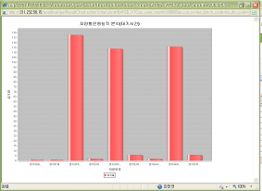
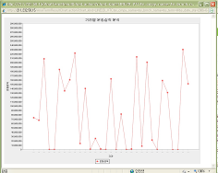

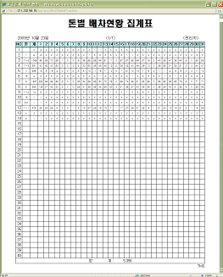
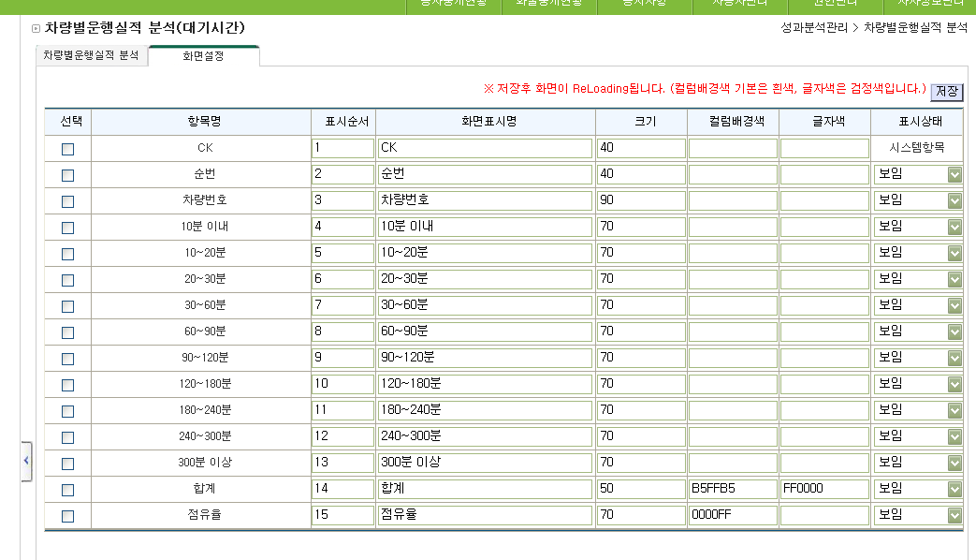
M2M-JDFW (5)
2
모든 리스트형 화면에 엑셀다운로드 기능 부여
표준형 통계그래프/보고서출력을 통해 다양한 형태의 그래프 및 출력물을 지원
표준UI / 엑셀다운로드
- 8 -

Slide 9
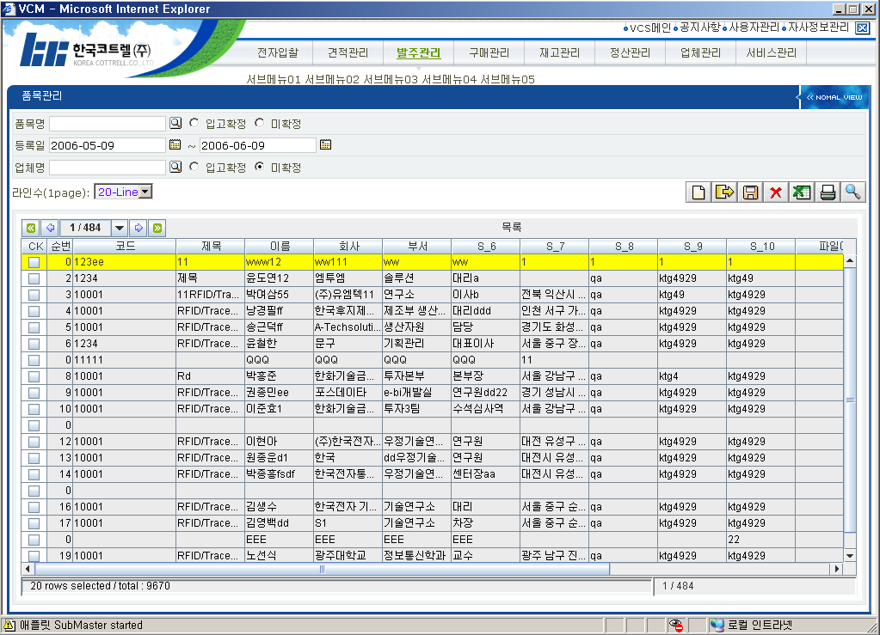
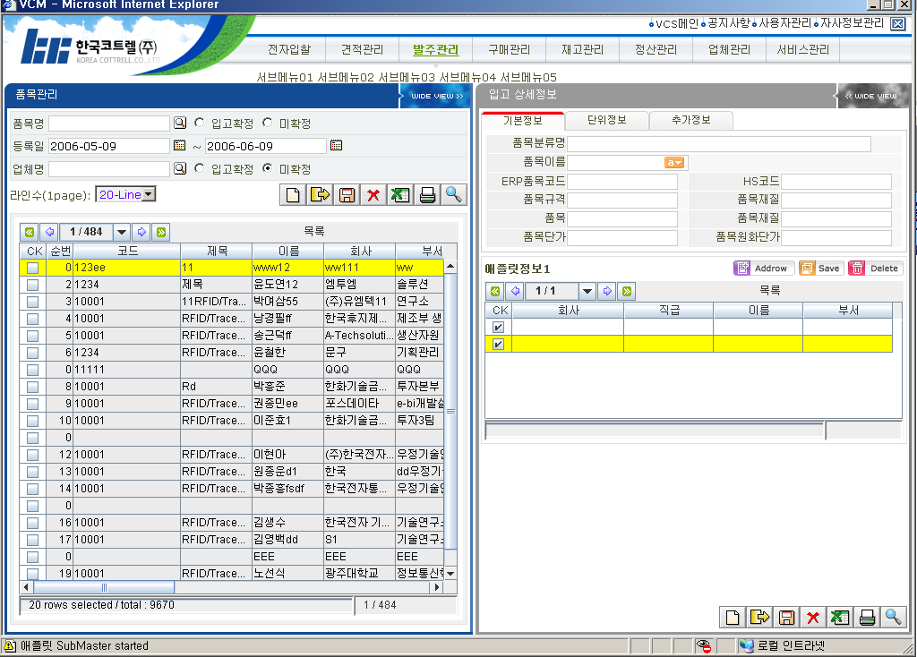
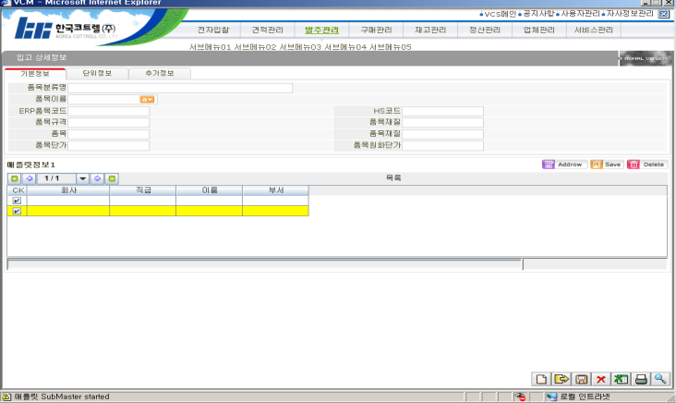
M2M-JDFW (6)
2
현재 인터넷 시장 환경은 빠른 속도, 화려한 사용자 인터페이스 등 클라이언트/서버(CS) 방식의 장점을 살린, 인터넷상에서 운영되는 차세대 인터넷 애플리케이션 환경의 X 인터넷과 사용자 인터페이스(UI)가 하이퍼 텍스트 생성 언어(HTML) 브라우저에 제한되어 있는 현재의 웹 페이지 방식 두가지로 구분
M2M-JDFW는 CS형태의 리스트와 상세화면을 동시에 지원하므로 사용자에게 CS와 같은 형태의 사용이 가능함
화면분할 및 확장기능
좌측확장
표준화면
우측확장
업무시스템은 기본적으로 좌측의 리스트와 우측의 상세화면으로 나타남
- 9 -

Slide 10
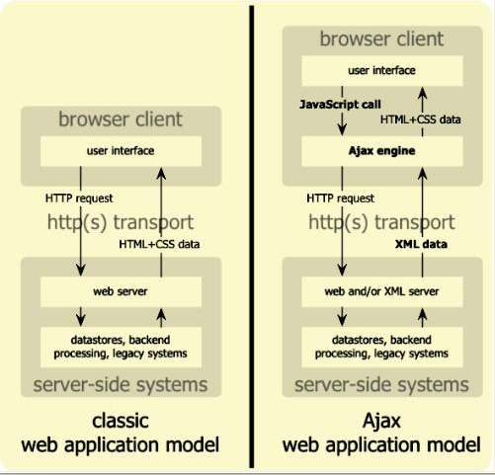
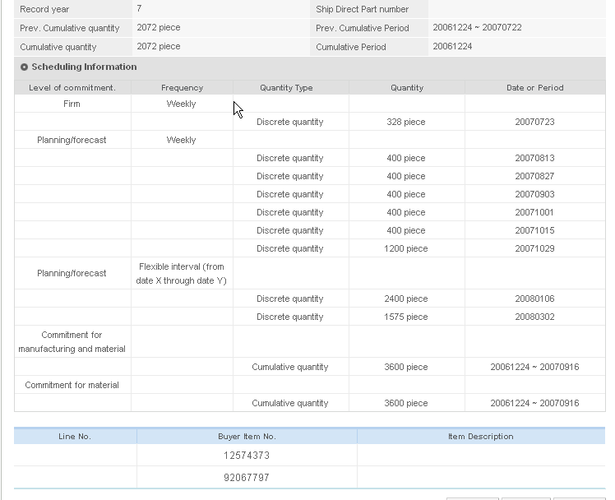
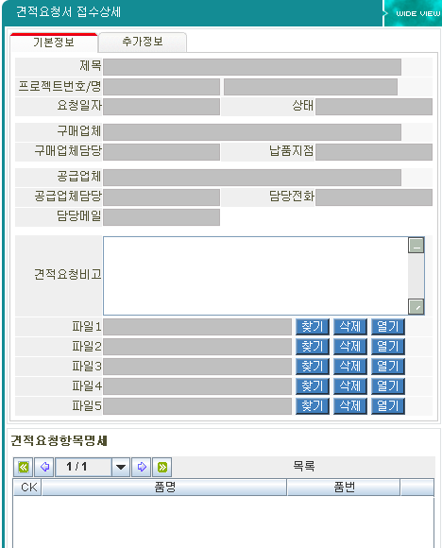
M2M-JDFW (7)
2
Ajax는 'Asynchronous JavaScript + XML'의 줄임말로, 뜻은 '비동기 자바스크립트 XML‘ 의미 함
이는 자바스크립트 렌더링 엔진을 이용한 기술로, Ajax를 이용할 경우 플래시나 액티브엑스(ActiveX) 의존도를 많이 벗어날 수 있음
M2M-JDFW는 각종 개발 프로젝트에서 Ajax를 활용하여 사용자의 편의성을 극대화 시킴
Web 2.0 (Ajax)개발 지원
제시 제임스 가렛이 비교한 이전의 웹응용 모델과 Ajax
웹응용 모델의 차이
Ajax적용
기존 동기방식 Site
M2M-JDFW
사용자에게 서버의 응답을
기다리지 않고 즉시 응답을 보내주는 개발사례
- 10 -

Slide 11
WINUS Framework - 구성
3
Spring Framework를 기반으로 개발환경을 구축하고 필요한 공통컴포넌트를 개발하여 프레임워크를 완성한 후 업무영역을 개발합니다.
공통요소
입고관리
출고관리
기준관리
1
인증
보안
시스템
연계
요소기술
업무영역
1
재고관리
정산관리
통계관리
로그인
인증
권한관리
암복호화
공통코드
매뉴, 다국어
DB연계
웹서비스
메시지,세션,
쿠키, 그리드
2
공통요소
공통컴포넌트
2
개발환경
화면처리 계층
업무처리 계층
데이터
처리 계층
연계통합 계층
서비스구분 | 서비스 | 오픈 소프트웨어
화면처리 | Ajax Support | Ajax Tags
 | Template Engine | Velocity1.6
 | JqGrid | JqGrid 4.5.4
업무처리 | Exception Handling | Spring 2.5.6
데이터처리 | Data Access | iBatis2.3.4 SQL Maps
 | Transaction | Spring 2.5.6
연계통합 | Web Service Interface | Apache cxf
공통 기반 | AOP | Spring 2.5.6
 | Excel | Apache POI
 | Object Pooling | Apache Commons Pool 1.3
 | Property | Spring 2.5.6
 | Resource | Spring 2.5.6
 | Scheduling | Quartz 1.5
실행환경
3
3
공통기반 계층
개발환경
4
구현도구
테스트
도구
형상관리도구
배포도구
4
Framework
5
5
Spring Framework

Slide 12

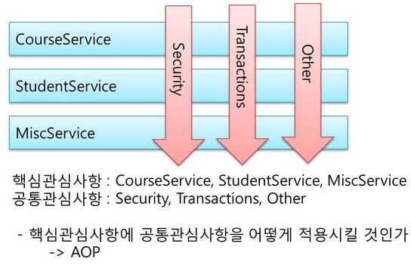
WINUS Framework – Spring AOP
3
Spring Framework AOP를 사용하여 공통적인 기능을 한곳에서 정의 할수 있으며, 새로운 기능을 적용하려고 하는 클래스를 수정할 필요 없이 해당 기능을 어디에 어떻게 적용할 것인지를 선언적으로 정의 할 수 있습니다. 횡단 관심사는 애스팩트(aspect) 라고 하는 특별한 객체로 모듈화된다.
Spring Framework AOP
<aop:advisor>
AOP 어드바이저를 정의한다.
1
<aop:after>
예외발생여부와 관계없이 메서트 실행 후 기능을 정의한다.
2
<aop:after-returning>
정상적으로 메소드가 실행될 때 수행되는 기능을 정의한다.
3
<aop:after-throwing>
실행 중 예외사항반환후 종료하는 경우의 기능을 정의힌다.
4
<aop:around>
대상 메서드 실행 전, 후, 예외발생에 공통기능을 정의한다.
5
<aop:aspect>
어플리케이션 컨텍스트에서 빈으로 정의된 JAVA개체를 관점으로 정의하여 의존성 주입에 사용한다.
6
<aop:pointcut>
대상 메서드 결합점(Join points)을 지정하여 충고(Advice)가 언제 실행될지를 지정. Spring에서 포인트컷은 빈의 메소드 실행점을 지정하는 것으로 생각할 수 있다.
7
- 12 -

Slide 13
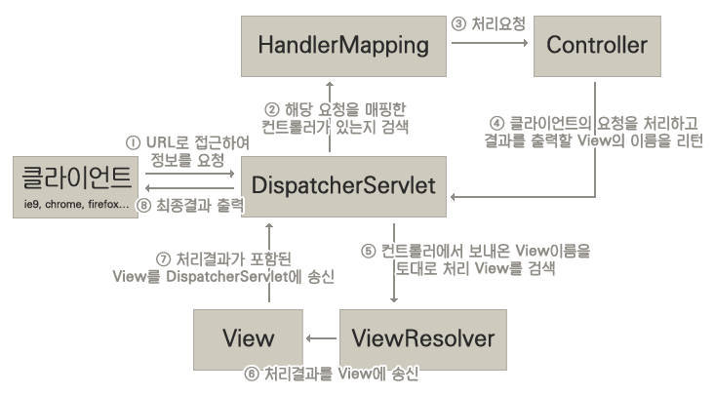
WINUS Framework – DispatcherServlet
3
DispatcherServlet은 Spring MVC의 핵심 요소로 Spring MVC의 웹요청 Life Cycle을 주관한다 할 수 있습니다.
Controller로 향하는 모든 웹요청의 진입점이며, 웹요청을 처리하며, 결과 데이터를 Client에게 응답합니다.
DispatcherServlet
클라이언트 URL요청 접수
web.xml에 등록된 URL 패턴정보를 이용하여 클라이언트가 해당 어플리케이션에 접근하면 해당 URL 요청을 가로챕니다.
1
HandlerMapping을 이용 맵핑된 Controller 검색
Spring Framework의 핸들러 매핑 기능을 이용하여 해당 요청을 처리할 수 있는 Controller를 찾아냅니다
2
검색된 Controller 에 처리 요청
사용자가 구현한 컨트롤러에 클라이언트의 요청을 전송하여 해당 요청을 처리합니다.
3
요청 처리 후 출력할 View 이름 리턴
컨트롤러는 해당 요청을 처리한 후에 요청을 응답받을 View의 이름을 리턴하게 됩니다
4
View 송신
ViwResolve가 리턴된 View의 존재여부를 검색하여 해당 View에 처리결과를 전송합니다.
5~6
DispatcherServlet를 이용한 처리결과 리턴
처리결과가 포함된 View 정보를 DispatcherServlet에 송신, DispatcherServlet는 이 정보를 요청한 클라이언트에 송신
7~8
- 13 -

Slide 14
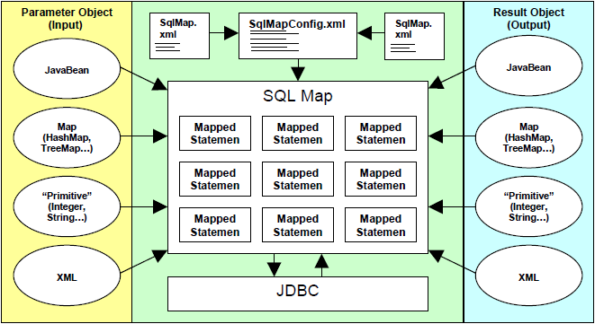
WINUS Framework – OR Mapping
3
Data Access 를 추상화하여 간편하고 쉽게 사용할 수 있는 Data Mapper framework 인 iBATIS 를 사용하여 관계형 데이터베이스에 억세스하기 위해 필요한 일련의 자바 코드 사용을 현저히 줄일 수 있으며 간단한 XML 기술을 사용하여 SQL 문을 JavaBeans (또는 Map) 에 간편하게 맵핑할 수 있습니다.
iBATIS
추상화된 JDBC 데이터엑세스 방식제공 :
간편하고 쉬운 API, 자원연결/해제, 공통 에러처리 등을
통합지원
1
소스코드로부터 SQL분리 :
빠른 참조구조를 내부적으로 구현 관리/유지보수가 용이
2
쿼리실행의 입/출력 객체바인딩/맵핑 지원 :
입력 팔라메터에 대한 바인딩과 실행결과 RESULTSET의
가공(맵핑) 처리시 객체 수준의 자동화를 지원
3
Dynamic SQL 지원 :
코드작성, API 직접 사용없이 입력조건에 따른 동적 쿼리문
변경 지원
4
다양한 DB 처리지원 :
기본 질의 외에 Batch SQL, Paging, Callable Statement,
BLOB, CLOB 등 다양한 DB처리 지원
5
- 14 -

Slide 15
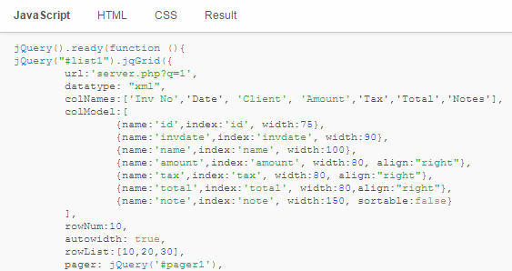
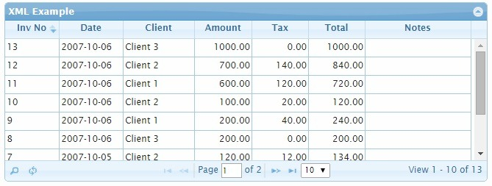


jQuery Grid
4
JQuery Grid는 Jquery기반의 Grid Component입니다. 편집, 페이징, 검색, 정렬 등의 기능을 제공하여 HTML을 사용하여 Table을 구성하는 것보다 사용자에게 편리함을 제공합니다.
쉬운 그리드 개발
편리한 고객 사용성
정렬
검색
편집
페이징
복잡하게 HTML의 테이블 구조가 필요없음
단순하게 컬럼명과 속성을 지정하면 그리드가 구성됨
- 15 -

Slide 16

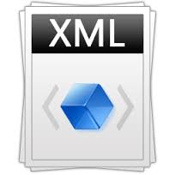



다국어처리(1/2)
5
다국어 처리는 Java Spring Framework을 통해서 처리합니다. 사용자화면에서 다국어 편집내용을 입력하고 저장하면 다국어 Properties 파일로 저장되고, 사용자화면에 다국어 서비스 됩니다.
다국어 Label/Message properties File 생성
사용자 화면에 다국어 적용
시스템 관리자
Sever
사용자 화면
PC
Sever
Properties File
1
2
1
properties
Generator
2
Internet
Browser
message_en
4
5
message_ko
message_ch
3
3
4
message_en
Jsp, vm
message_ko
message_ch
사용자가 Change Language 요청
1
Server에 사용자가 선택한 다국어 요청
다국어 관리화면에서 다국어 properties 생성 요청
2
1
해당 다국어 properties 파일로 변환되어 jsp에 반영
다국어 Label/Message Data Read
3
2
사용자가 선택한 다국어로 변환된 코드로 PC에 전달
Language/Message Data를 다국어 편집
4
3
사용자 Internet Browser 에 선택한 다국어로 Display
Generator를 통해 Server에 다국어 properies File 생성
5
4
- 16 -

Slide 17
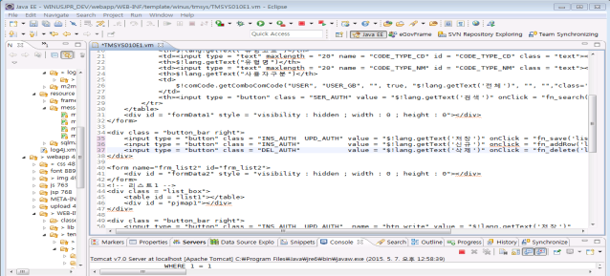
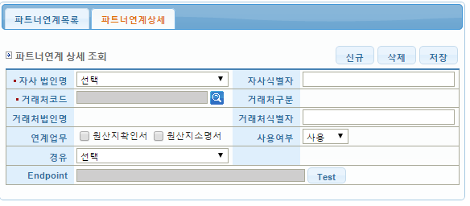



다국어처리(2/2)
5
다국어 Properties 파일을 설정하면 개발자는 자신의 언어(한국,일본,중국)로 Label 및 Message를 개발하더라도 사용자에게는 사용자가 설정한 언어로 화면을 서비스합니다.
다국어 Properties 파일
화면 구현 Source 파일 (개발자)
사용자 화면
개발도구 - Eclipse
message-common_ko.properties
저장=저장
신규=신규
삭제=삭제
message-common_ja.properties
저장=保存
신규=新規
삭제=削除
message-common_zh.properties
저장=保护
신규=新規
삭제=削除
message-common_en.properties
저장=SAVE
신규=NEW
삭제=DELETE
<input type="button" value="$!lang.getText('저장')” />
<input type="button" value="$!lang.getText(‘신규')” />
<input type="button" value="$!lang.getText(‘식제')” />
한국
개발자
한국
사용자
<input type="button" value="$!lang.getText(‘保存’)” />
<input type="button" value="$!lang.getText(‘新規’)” />
<input type="button" value="$!lang.getText(‘削除')” />
일본
사용자
일본
개발자
중국
사용자
<input type="button" value="$!lang.getText('保护')” />
<input type="button" value="$!lang.getText(‘新規')” />
<input type="button" value="$!lang.getText(‘削除')” />
중국
개발자
미국
사용자
- 17 -

Slide 18
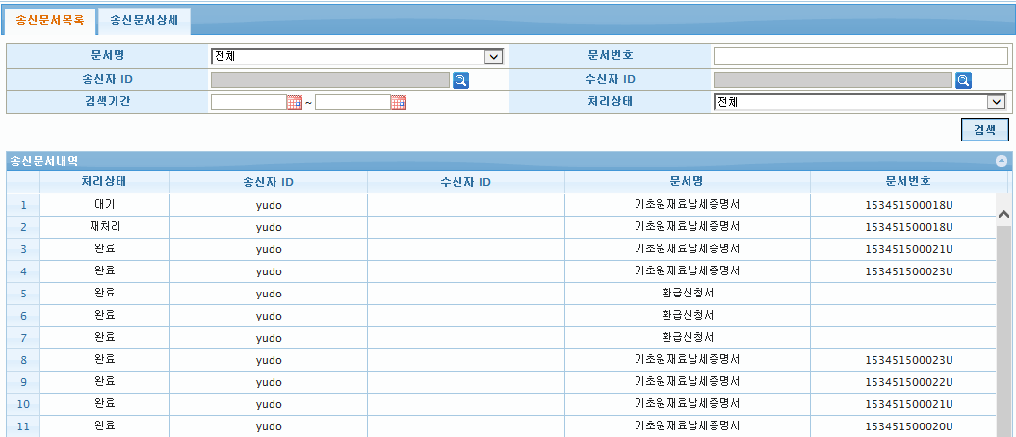
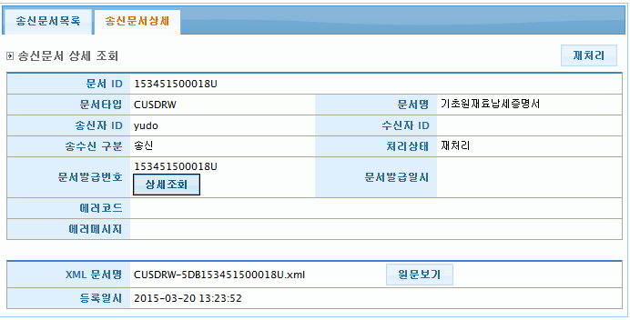

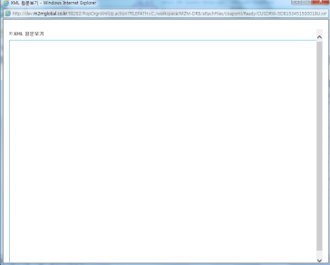


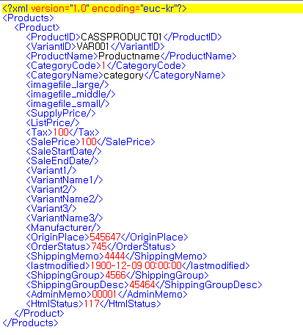
웹서비스 연계관리
6
웹서비스 방식의 연계관리는 연계파트너 관리에 설정되며, 고객사간 웹서비스 연계는 송수신현황을 통해 모니터링 할 수 있으며, 송수신문서상세를 통해 XML문서를 확인 할 수 있습니다.
연계파트너 관리
송수신 현황
웹서비스 구성
오류 발생시 재처리
글로벌 웹기반 WMS시스템(JPR)
송수신 문서 상세
Company A
WMS/OMS
Company B
입고
Web
Service
(https)
Web
Service
(https)
입고
사용자B
XML 원본보기
출고
출고
Internet
재고
재고
4
Buiness Table
1
Buiness Table
XML
Document
XML
Document
2
내부송수신
모듈
I/F
영역
Common
Interface Table
3
- 18 -

